Slide 1
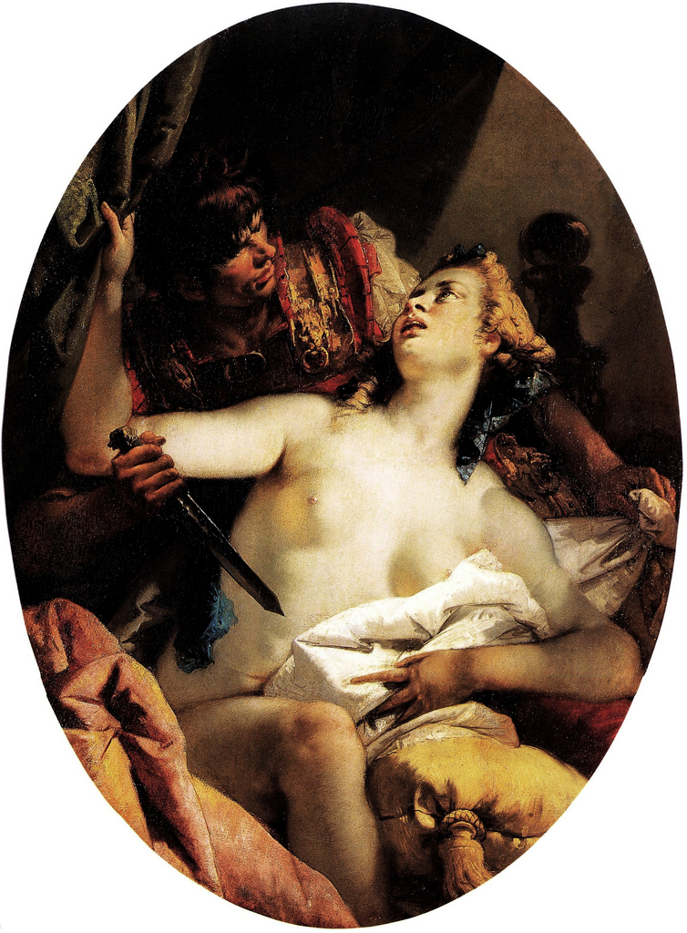
Tarquinio e Lucrezia, 1750 ca, cm 140X103, Augusta, Palazzo Schaizier

Slide 2
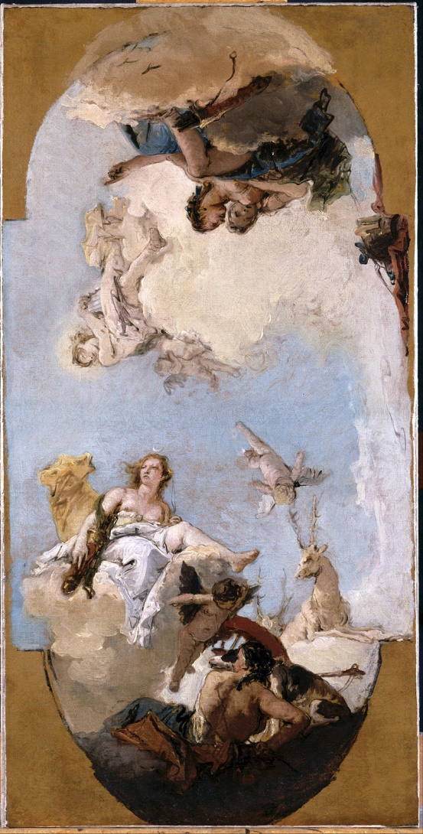
Diana, Apollo e ninfe, 1750, cm 64X35, Londra, Dulwich Picture Gallery

Slide 3
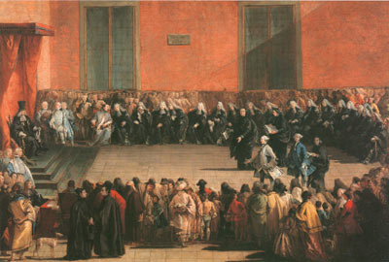
Consilium in arena, 1750 ca, cm 125X193, Udine Civici Musei e Gallerie di storia ed Arte

Slide 4
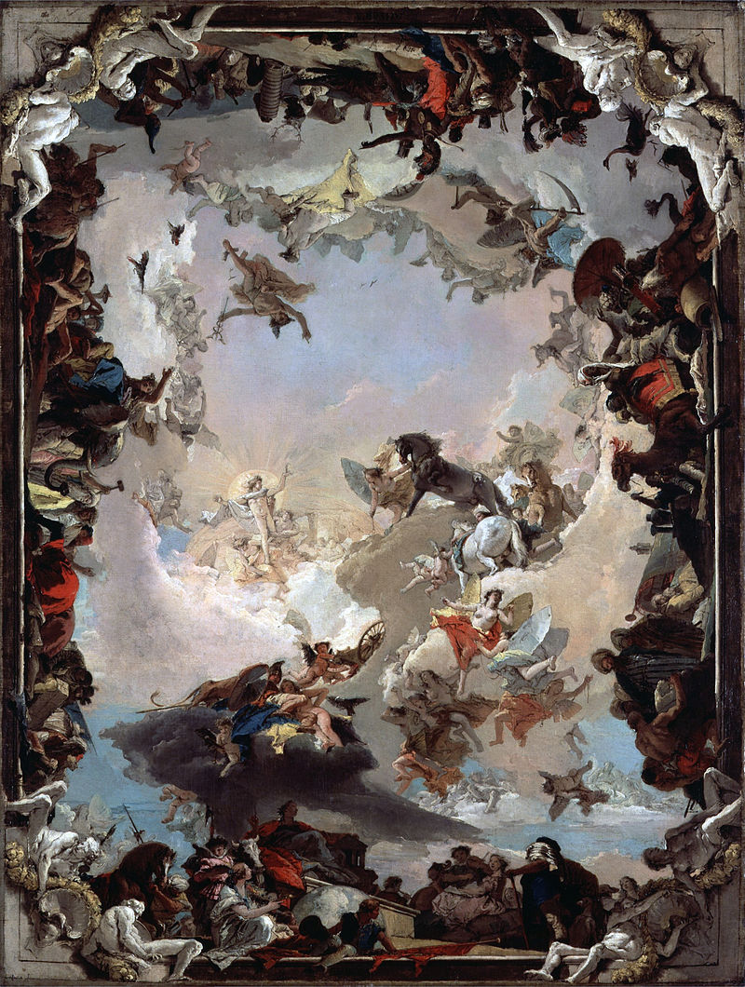
Allegoria dei pianeti e dei continenti, 1752, cm 185,4X175,4, New York, Metropolitan Museum of Art

Slide 5
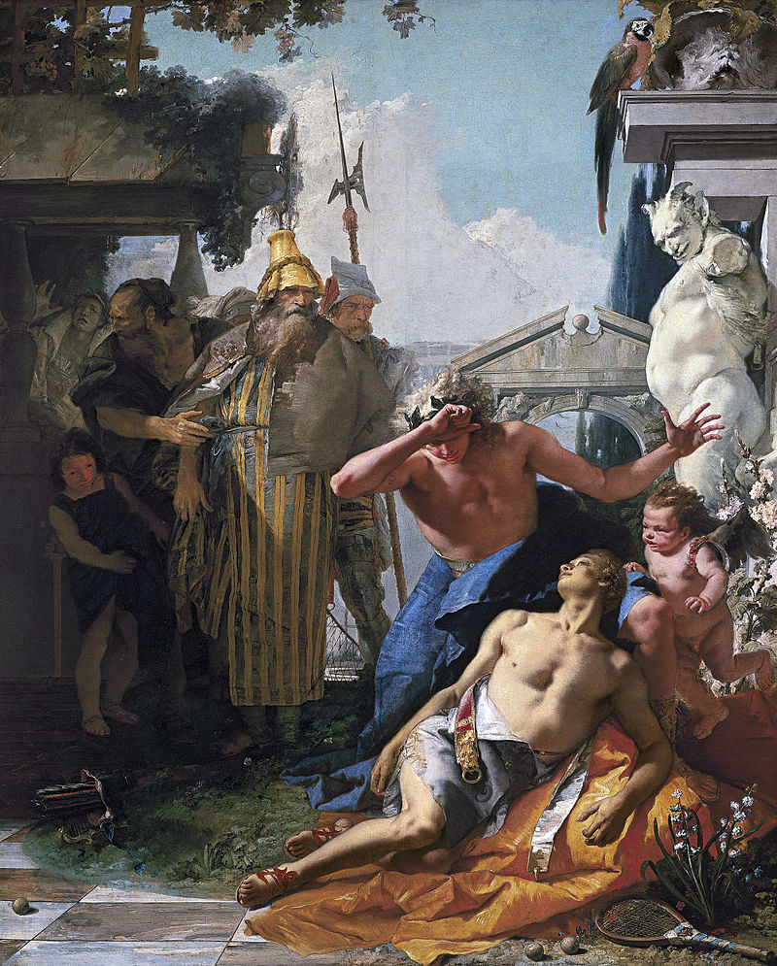
La morte di Giacinto, 1752-53, cm 287X235, Madrid, Museo Thyssen-BormemizA

Slide 6
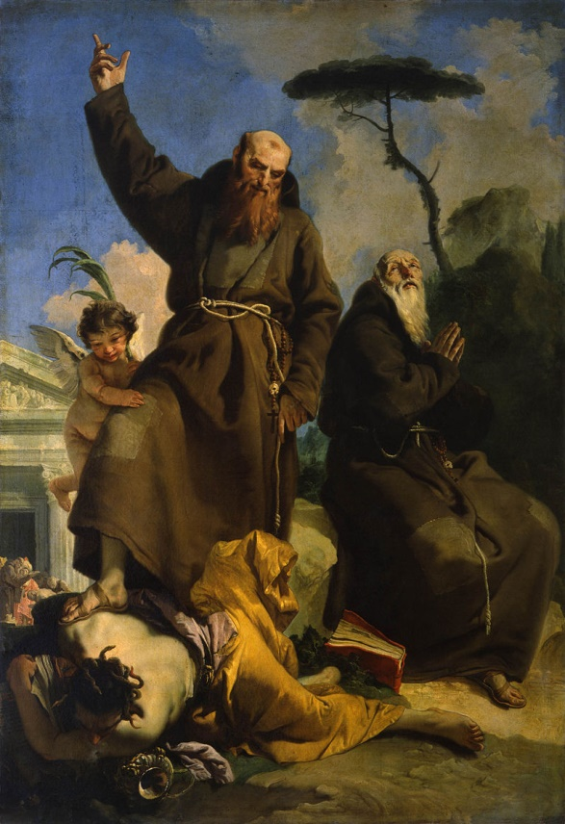
San Fedele da Sigmaringen e San Giuseppe da Leonessa caplestano ‘Eresia, 52-53, cm 287X235, Parma, Galleria Nazionale

Slide 7
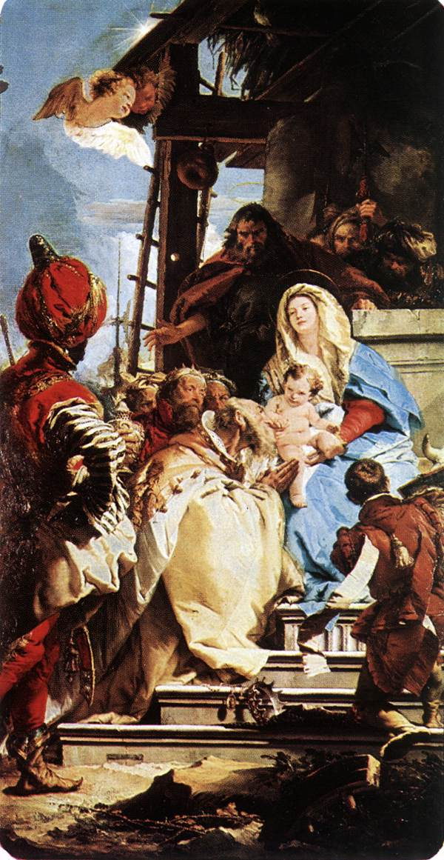
L’adorazione dei Magi, 1753, cm 287X235, Monaco di Baviera, Alte Pinakotek

Slide 8
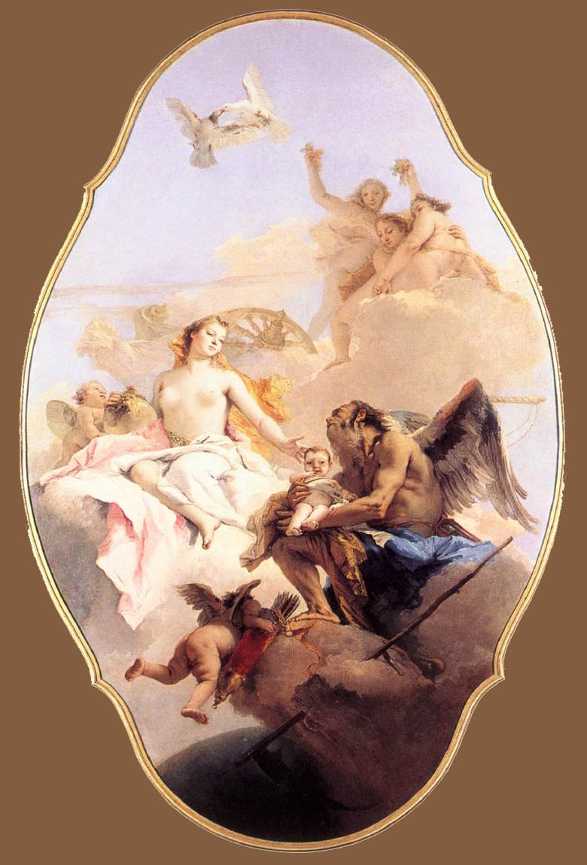
Venere e Cronos, 1753-54, cm 292X190, Londra, National Gallery

Slide 9
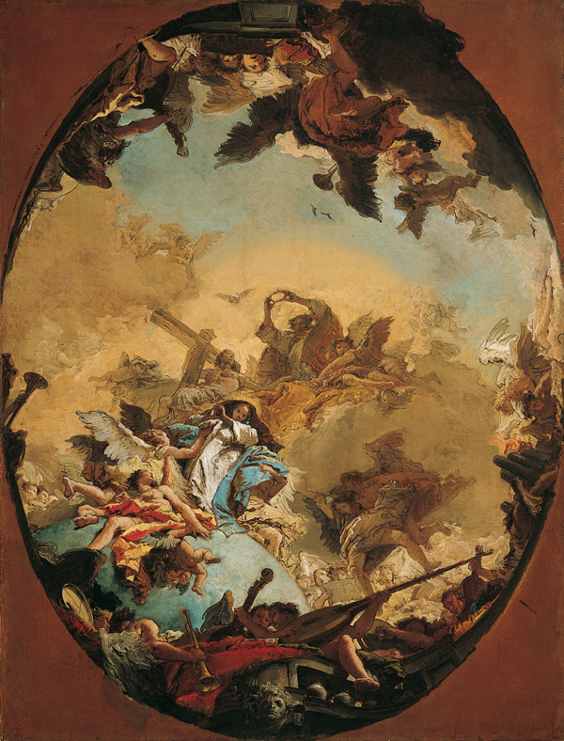
Incoronazione della Vergine,1754 ca, cm 102,6X77,3, Fort Worth (USA), Kimbell Art Museum

Slide 10
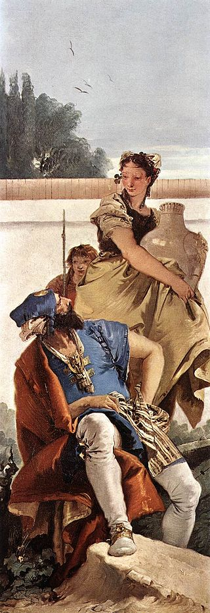
La mujer del càantaro, 1755, cm 160X40, Londra, National Gallery

Slide 11
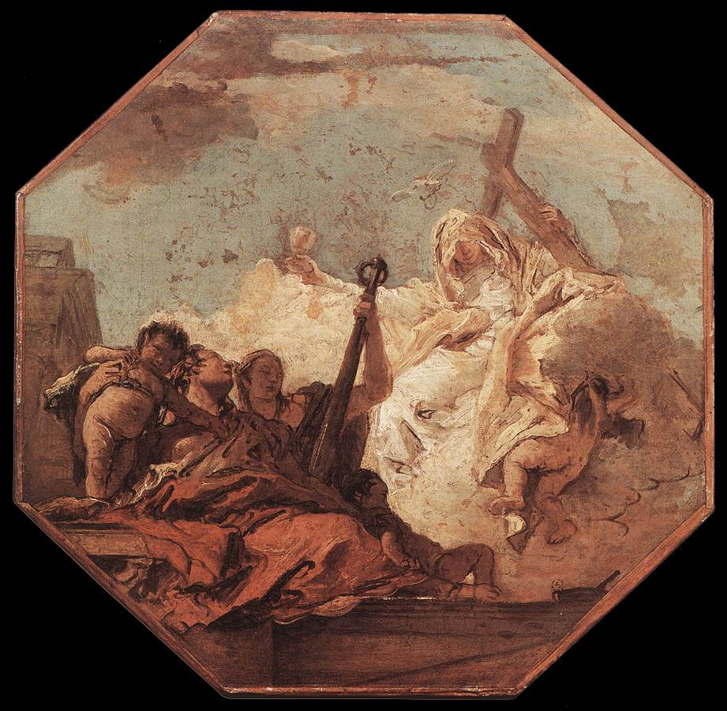
Le virtù teologali, 1755, cm38,5X38,1, Bruxelles, Museo delle belle Arti del Belgio

Slide 12
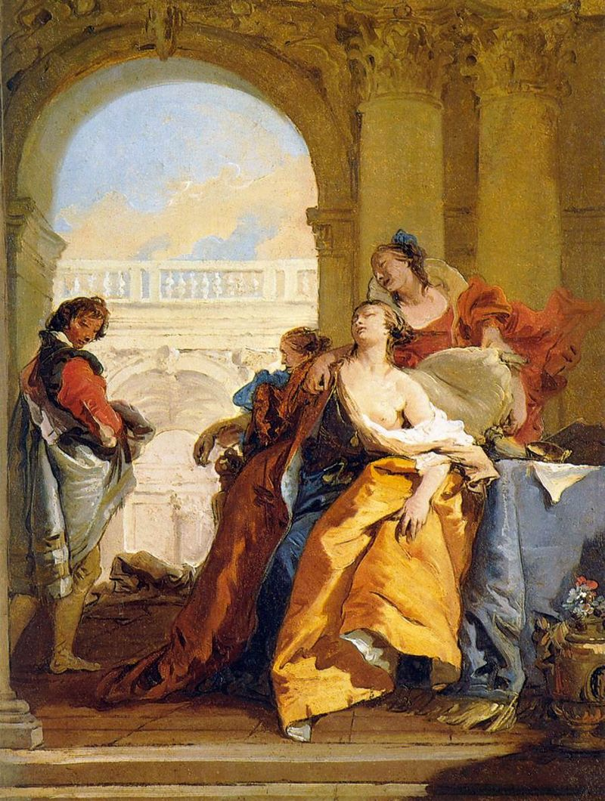
La morte di Sofonisba, 1755-60, cm 49X39, Madrid, Museo Thyssen-Bormemiza

Slide 13
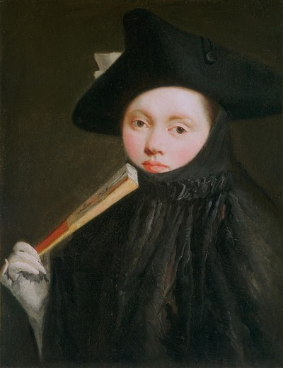
Dama con il tricorno, 1755-60, cm 62,2X49,3, Washington, National Gallery of Art

Slide 14
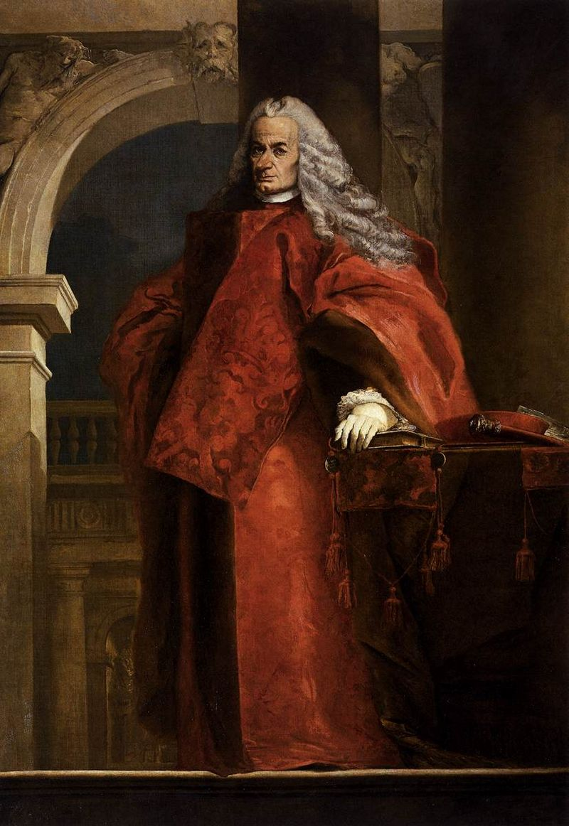
Ritratto del procurtaore Dolfin, 1755, cm 235X158, Venezia, Fondazione Querini Stampaglia

Slide 15
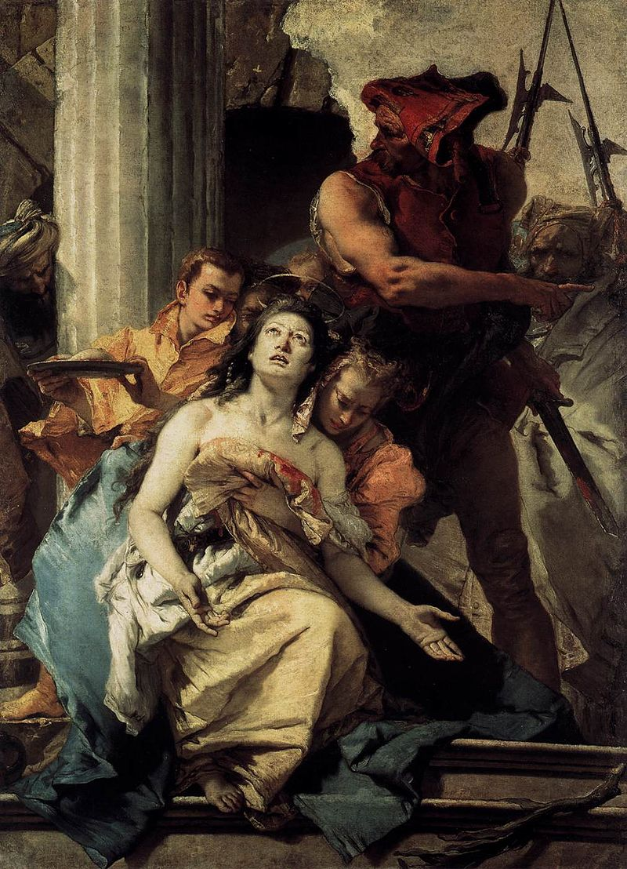
Il martirio di Santa Agata, 2756, cm 184X131, Berlino, Gemaldegalerie

Slide 16
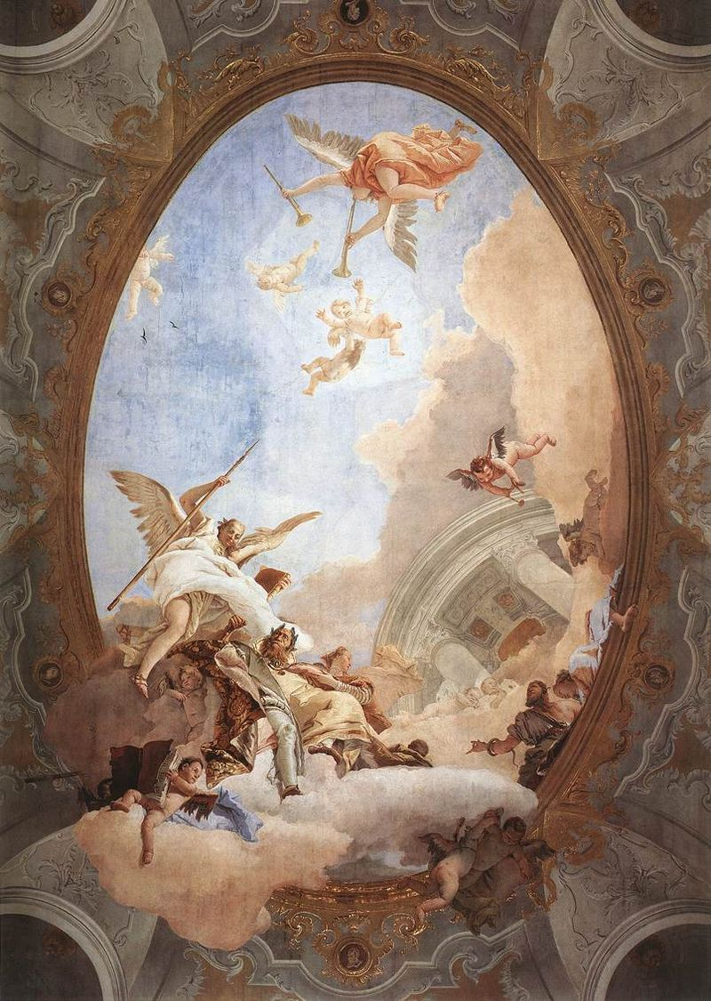
Il merito accompagnato dalla Nobiltà e dalla Virtù, 1757, cm 1000X600, Venezia Ca’ Rezzonico

Slide 17
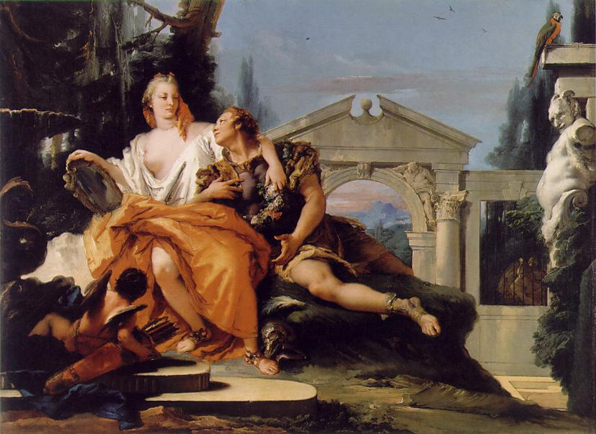
Rinaldo ed Armida, 1757, cm 104,8X143, Wurzburg, Residenz

Slide 18
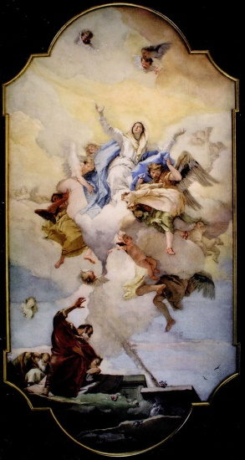
Assunta, 1757, Udine, Oratorio della Purità

Slide 19
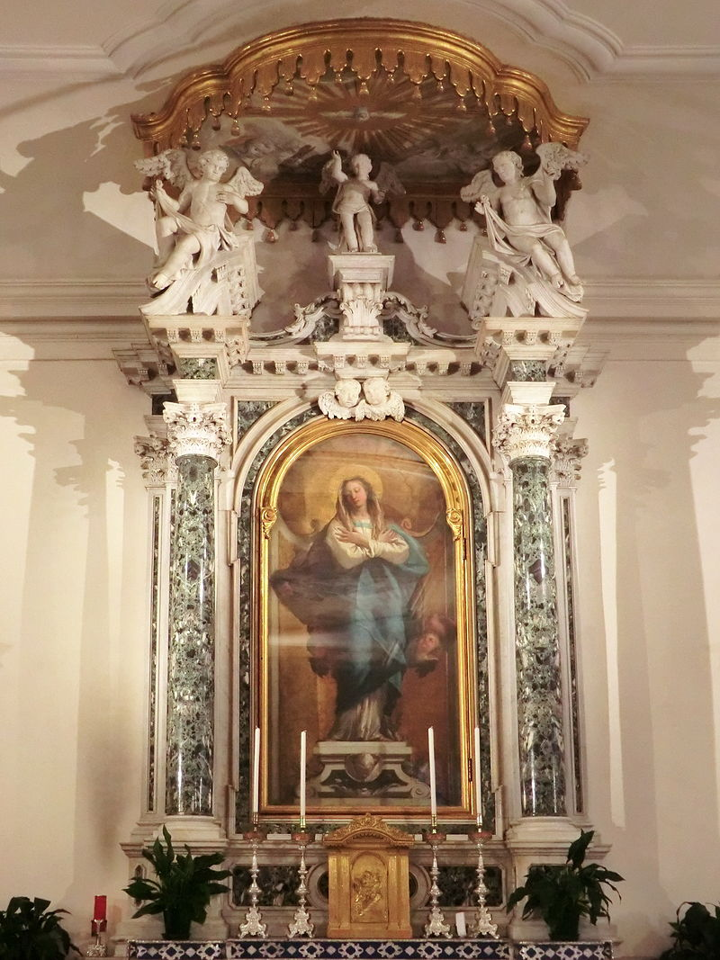
Immacolata Concezione, Udine, Oratorio della Purità

Slide 20
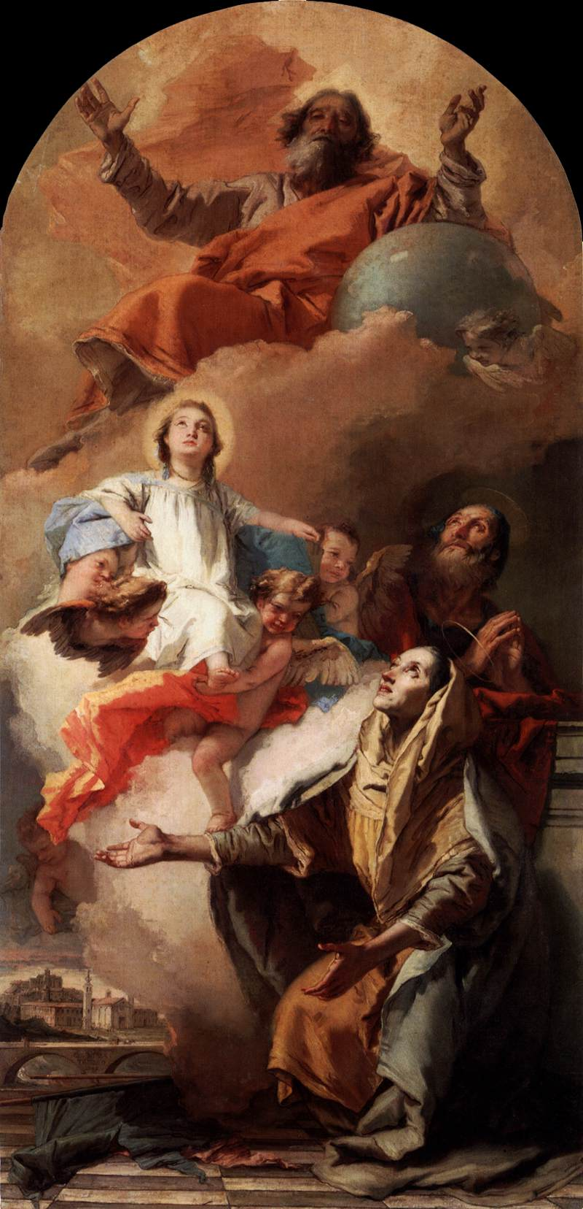
La visione di Sant’Anna, 1759, cm 244X130, Germania, Gemaldegalerie Alte Mister

Slide 21
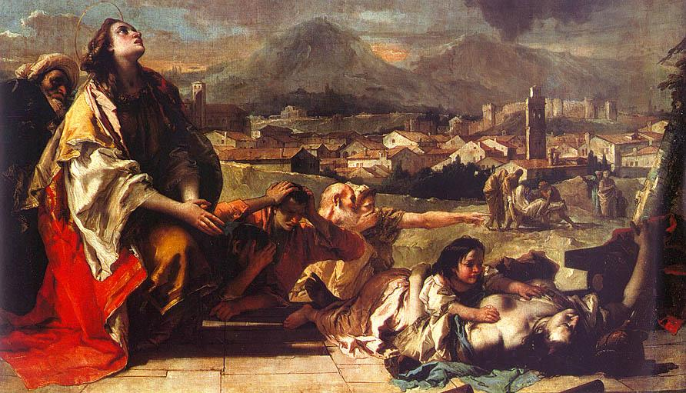
Santa Tecla libera la città di Este dalle peste, 1759, Este, Duomo

Slide 22
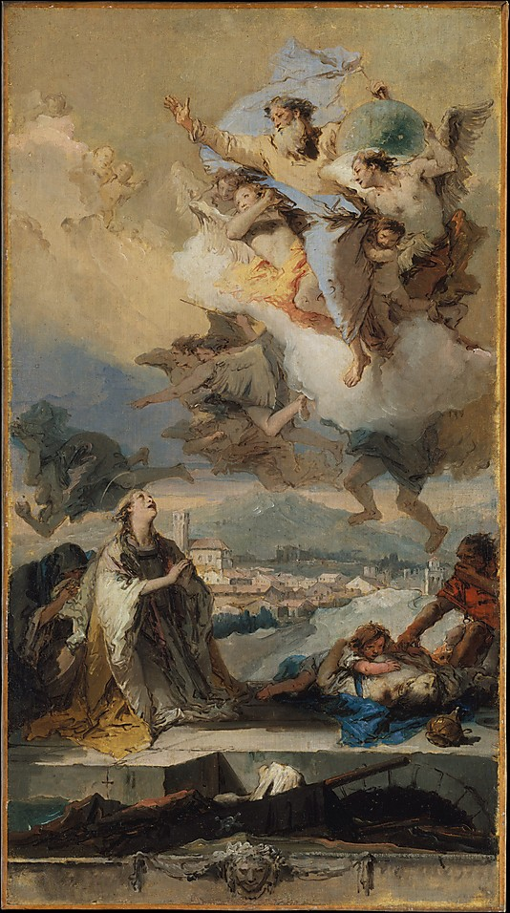
Santa Tecla libera la città di Este dalla peste, 1759, cm 81,3X44,8, New York, Matropolitan Museum of Art

Slide 23
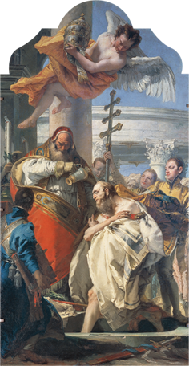
Papa Silvestro nell’atto di battexzzare l’imperatore Costantino, 1759, cm 324X172, Folzano (BS), chiesa di San Silvestro

Slide 24
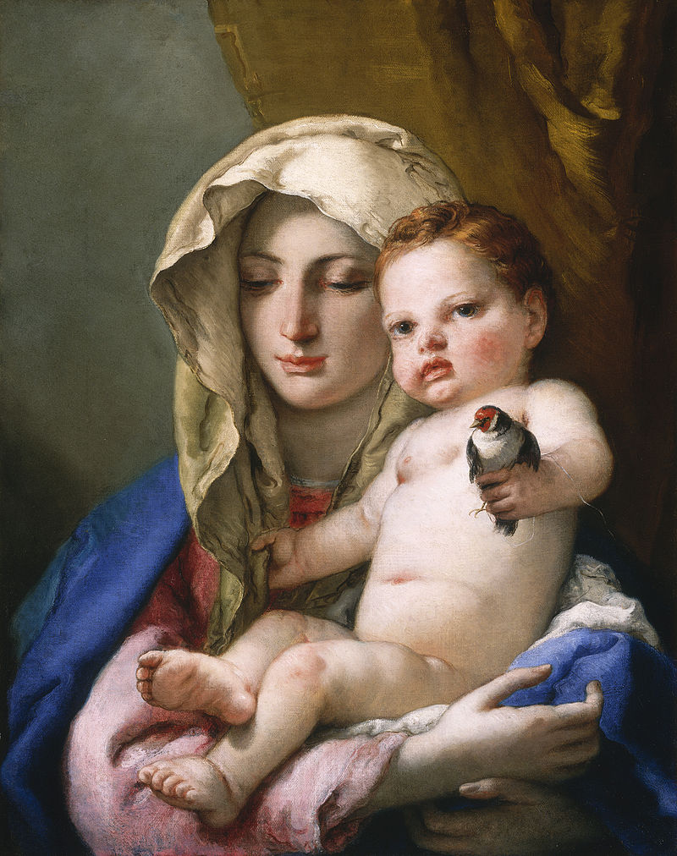
Madonna del cardellino, 1760, cm 240X120, Washington, National Gallery of Art

Slide 25
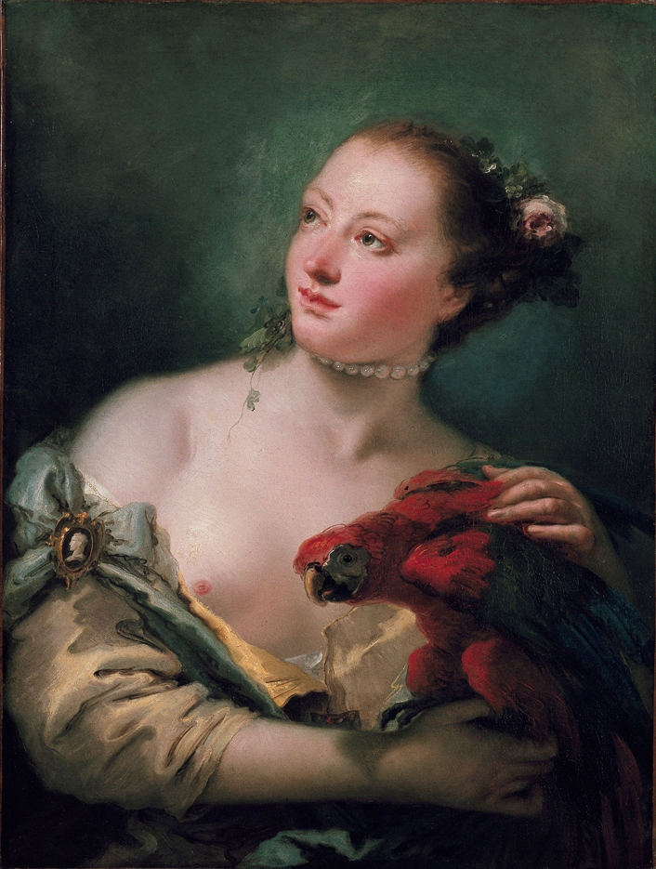
Ritratto di giovane donna, 1760, cm 240X120, Oxford, Ashmolean Museum

Slide 26
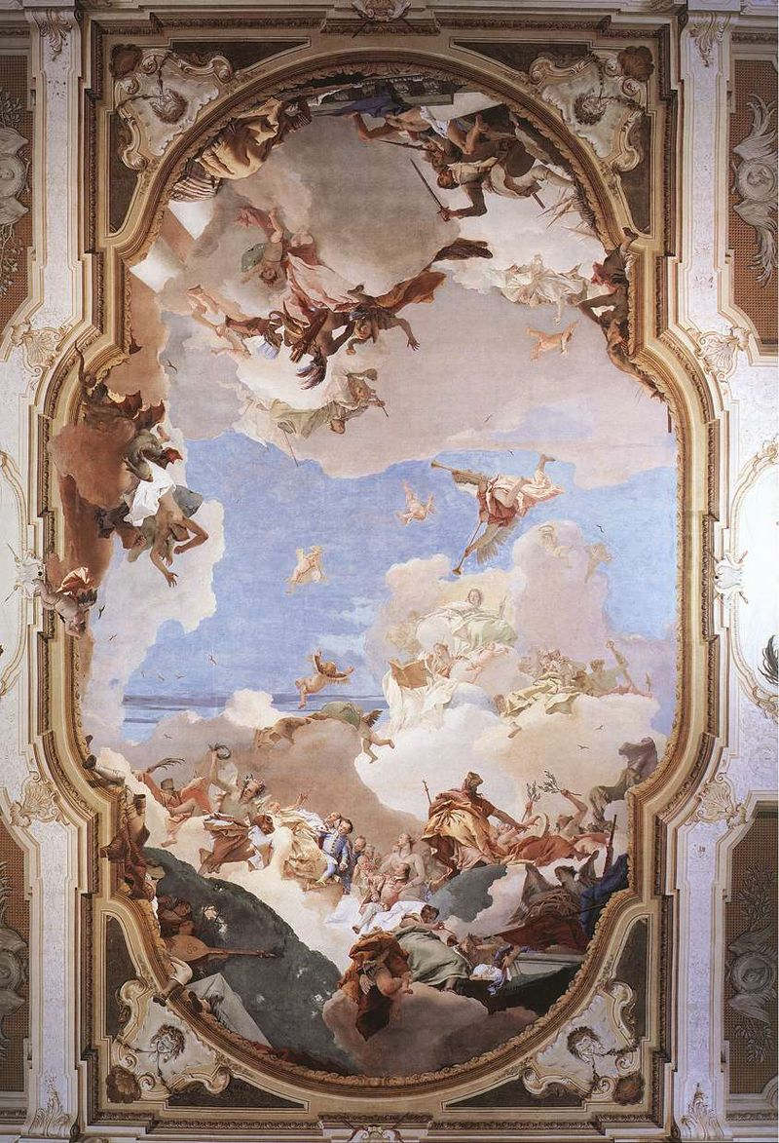
Apoteosi della famiglia Pisani, 1761-62, cm 2350X1350, Stra (VE), villa Pisani

Slide 27
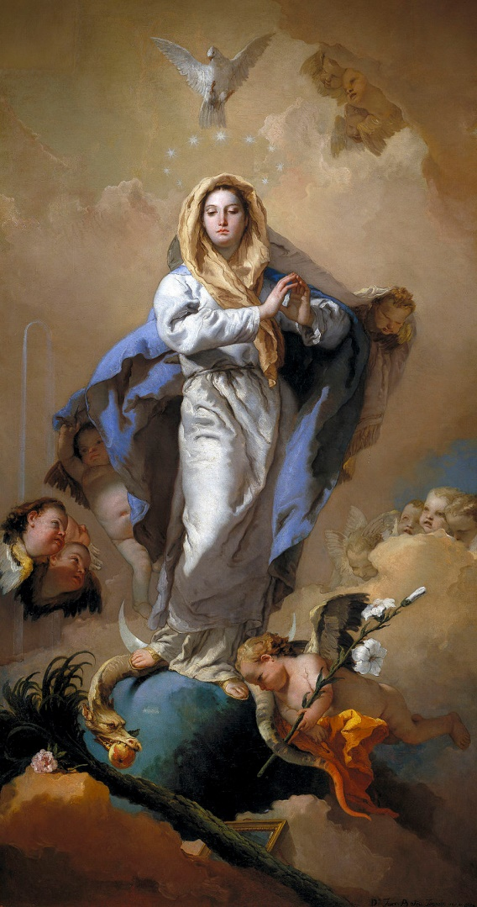
Immacolata Concezione, 1767-69, cm 281X155, Madrid, Museo del Prado

Slide 28
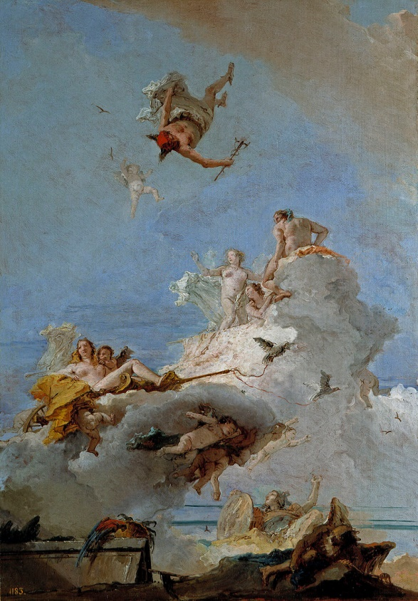
Il trionfo di Venere, 1767—69, cm 87X61,5, Madrid, Museo del Parado

Slide 29
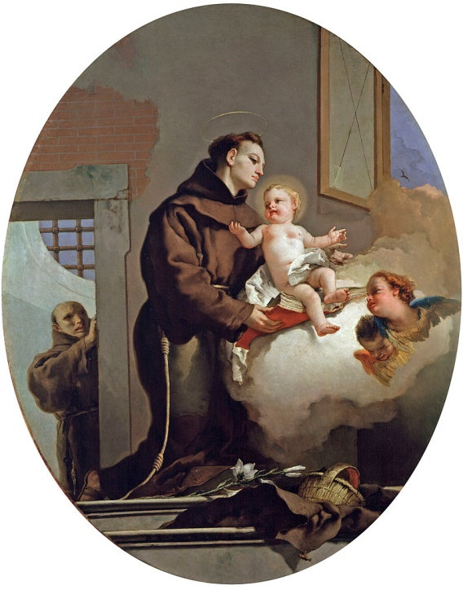
Sant’Antonio da Padova con il bambino Gesù, 1767-69, cm 225X179, Madrid, Museo del Prado

Slide 30
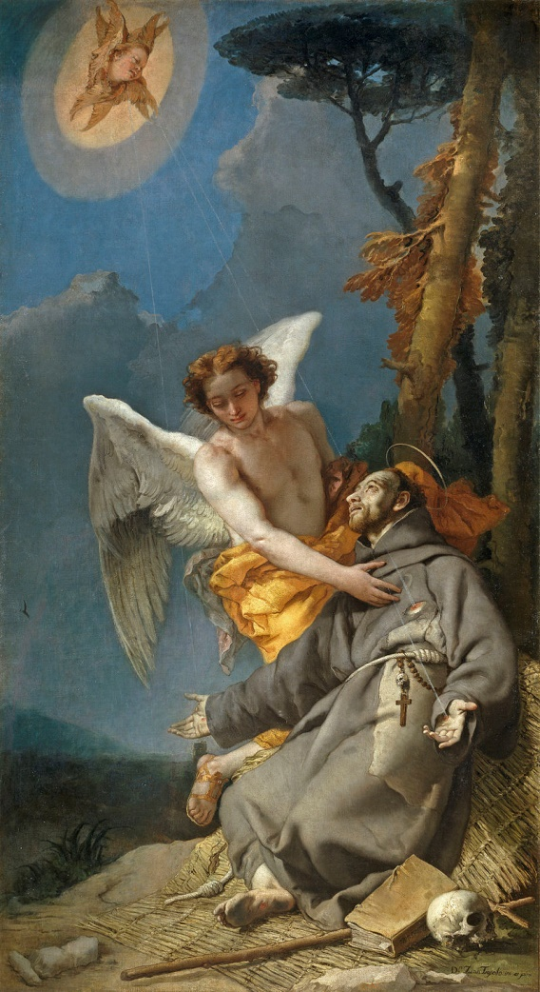
Le stigmate di San Francesco d’Assisi, 1767-69, cm 275X153, Madrid. Museo del Padro

Slide 31
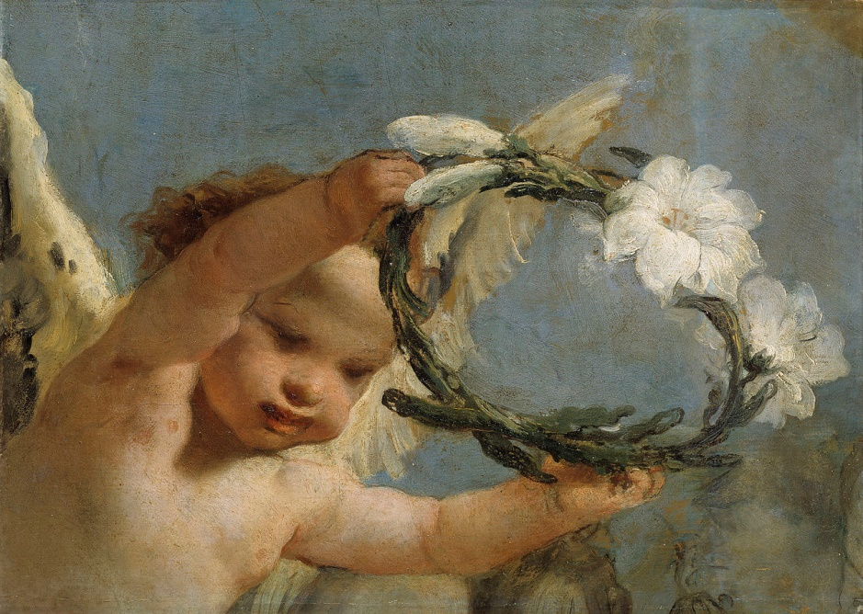
Angeli con corona di azucenas, 1767-69, cm 67X69, Madrid, Museo del Prado

Slide 32
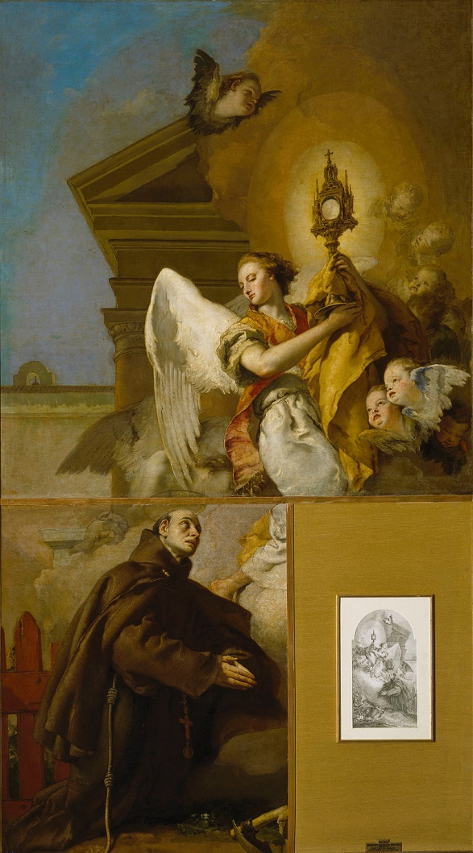
Lavisione di San Pasqule Bailon, 1767-69, cm 153X112, Madrid, Museo del Prado

Slide 33
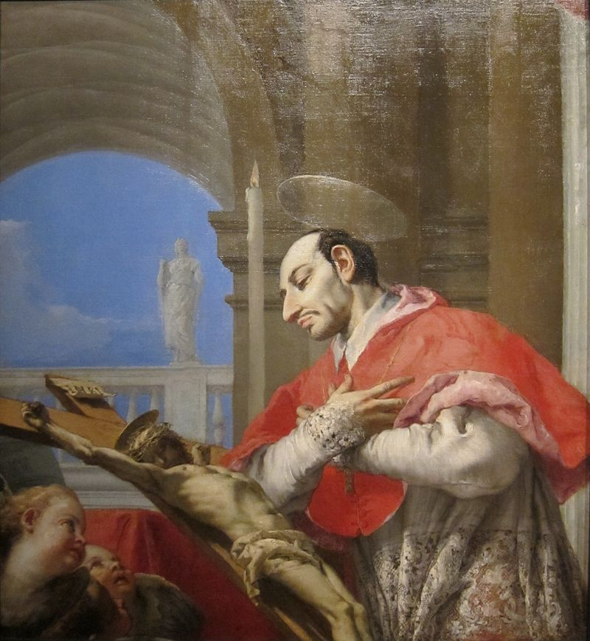
San Carlo Borromeo, 1767-69, cm 122X112, Cincinnati, Art Museum

Slide 34
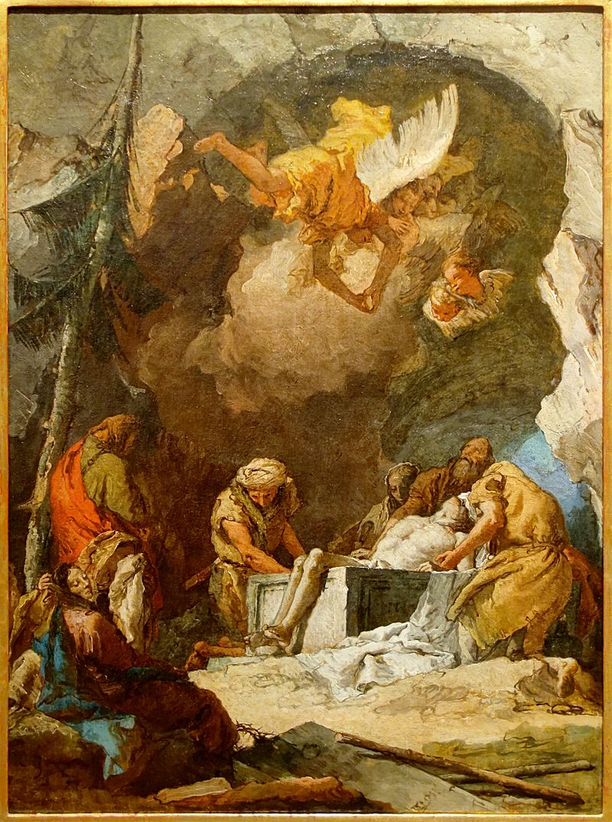
Deposizione del Corpo di Gesù nel sepolcro, 1767-69, cm 57X42, Lisbona, Museo nacional de Arte antigua

Slide 35
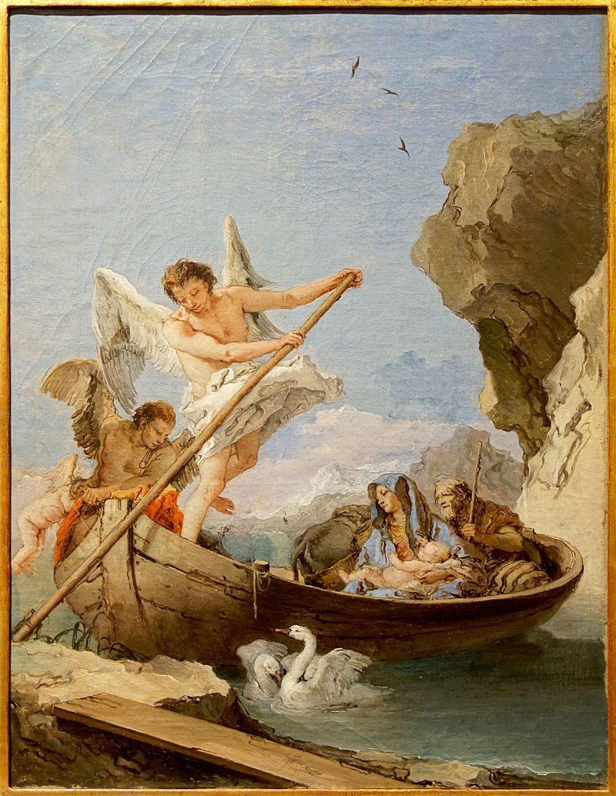
La fuga in Egitto, 1765-70, cm 57X43, Lisbona, Museo Nacional de Arte antigua

Slide 36
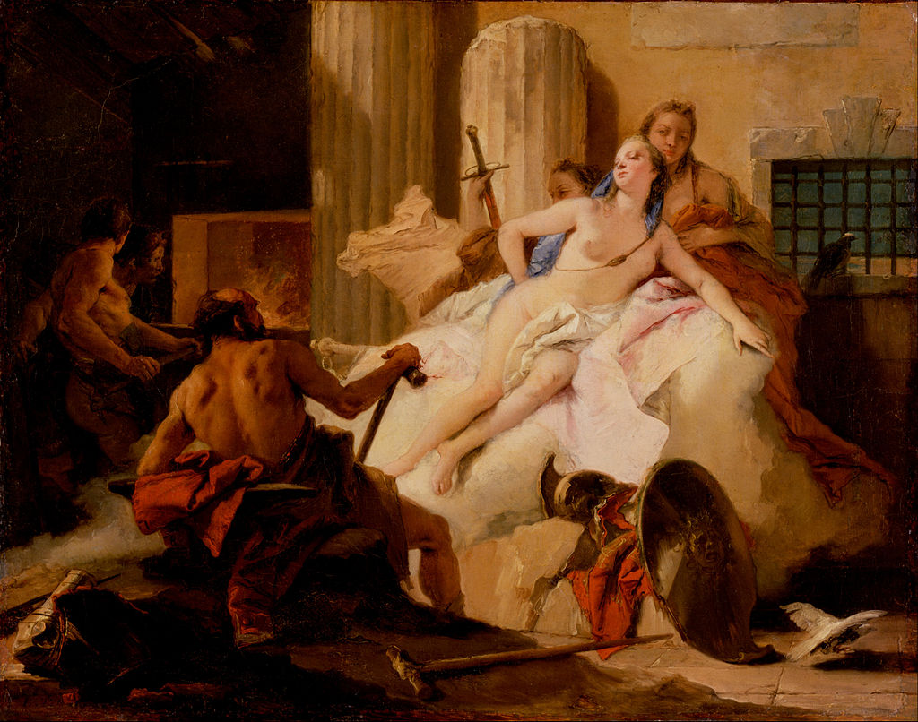
Venere nella grotta di Vulcano chie le armi di Enea, 1765-70, cm69X87, Filadelfia, Muesum of Art

Slide 37
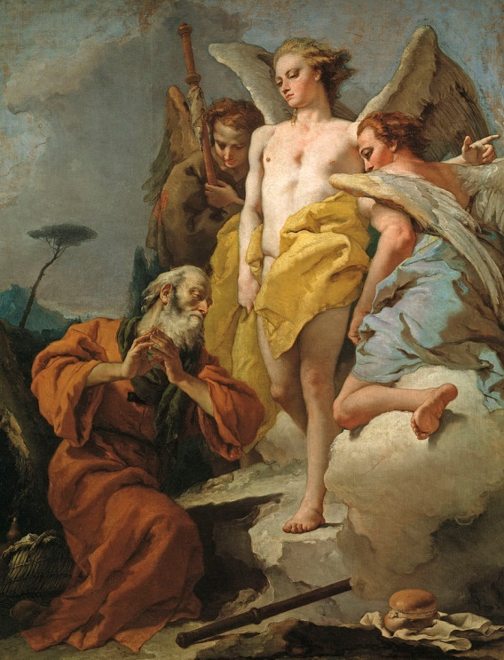
Abramo ed i tre Angeli, 1770, cm 196X151, Madrid, Museo del Parado

Slide 38
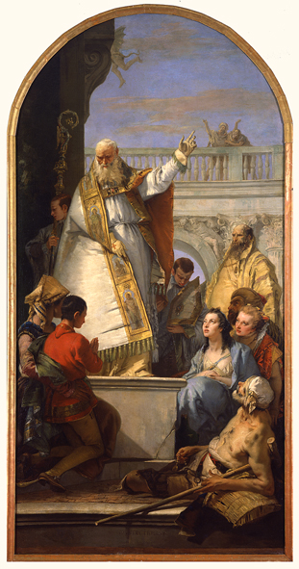
San Patrizio vescovo d’Irlando, , PDOVA, Civici Musei agli Eremitani

Slide 39
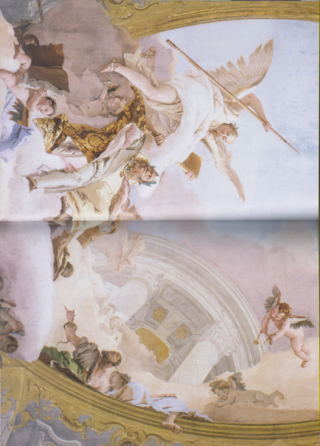
Allegoria del Merito, soffitto, Ca’ Rezzonico, Venezia

Slide 40
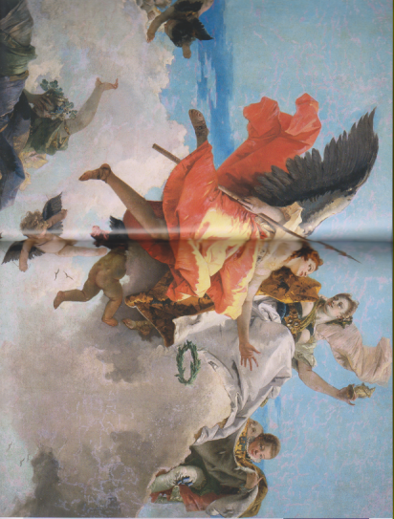
La Nobiltà e la Virtù che combattono l’ignoranza, soffitto, Ca’ Rezzonico, Venezia

Slide 41
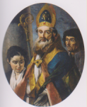
San Biagio, Ca’ rezzonico, Venezia

Slide 42
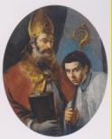
San Martino di Tours, Ca’ Rezzonico, Venezia

